Slide 1
複数の巡査の協力による 指定地点の警邏について
東京大学 総合文化研究科 広域科学専攻 広域システム科学系 河村研究室
能城秀彬

Slide 2
警邏（けいら, patrolling）
警邏…「1人または複数の巡査により 領域内の指定された場所を十分な頻度で訪問すること」
関連する問題
美術館定理（監視カメラの台数最小化．視野∞，位置は固定）
警邏問題（視野は一点，動く）
塀の警邏問題（線分や閉路などの全体を警備，連続領域）
グラフの頂点の警備（離散）
今回扱うもの

Slide 3
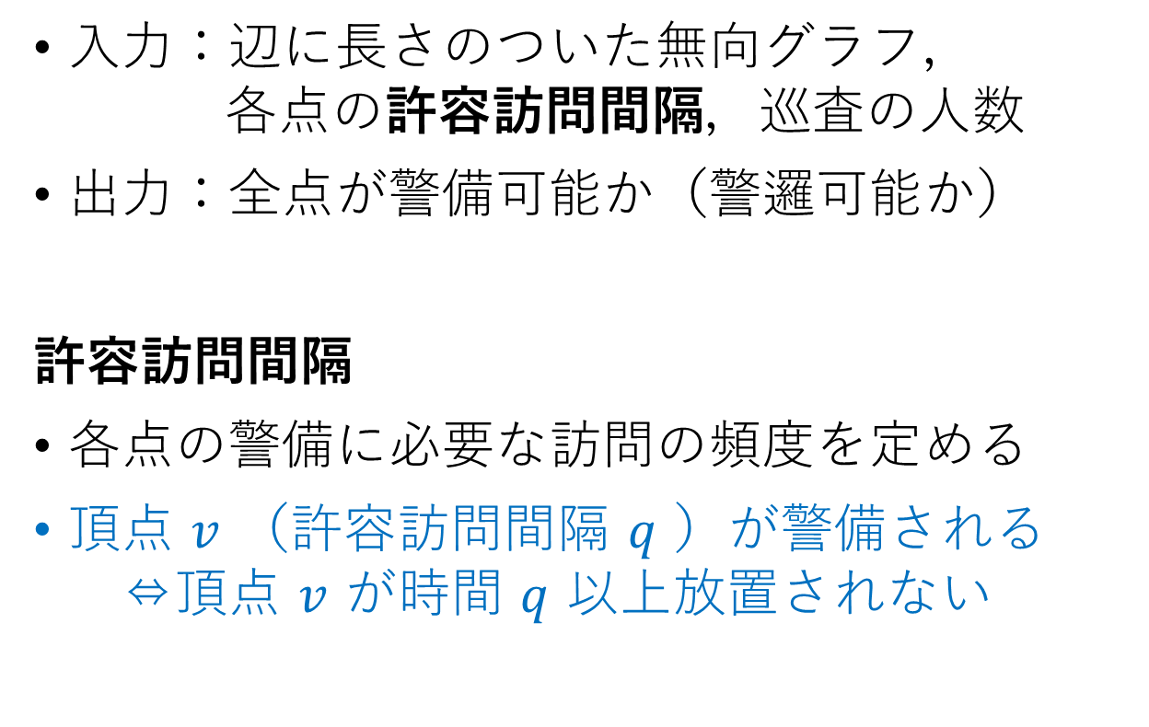






協力警邏問題
許容訪問間隔
$$1$$
$$1$$
$$4$$
$$2$$
$$5$$
入力：辺に長さのついた無向グラフ， 各点の許容訪問間隔，巡査の人数
出力：全点が警備可能か（警邏可能か）
許容訪問間隔
各点の警備に必要な訪問の頻度を定める
頂点 $v$ （許容訪問間隔 $q$ ）が警備される ⇔頂点 $v$ が時間 $q$ 以上放置されない
$$4$$
時刻

Slide 4
左：全点の許容訪問間隔が等しいとき 右：一般の場合
巡査が1人の場合[1]
一般のグラフ
NP困難 / NP困難
木
P / NP困難
線分
P
星
P / NP困難
[1] : S. Coene, F.C.R. Spieksma, and G.J. Woeginger. Charlemagne's challenge: the periodic latency problem. Operations Research, 59(3), pp. 674–683, 2011.

Slide 5
左：全点の許容訪問間隔が等しいとき 右：一般の場合
巡査数が一般の場合：協力無し [1]
一般のグラフ
NP困難 / NP困難
木
NP困難 / NP困難
線分
P
星
NP困難 / NP困難
[1] : S. Coene, F.C.R. Spieksma, and G.J. Woeginger. Charlemagne's challenge: the periodic latency problem. Operations Research, 59(3), pp. 674–683, 2011.

Slide 6














協力の有無による警邏戦略の違い
$$2$$
$$1$$
$$2$$
$$2$$
$$1$$
$$2$$
$$6$$
$$2$$
$$2$$
$$6$$
許容訪問間隔
$$6$$
$$2$$
$$2$$
$$6$$

Slide 7
左：全点の許容訪問間隔が等しいとき 右：一般の場合
巡査が1人の場合[1]
一般のグラフ
NP困難 / NP困難
木
P / NP困難
線分
P
星
P / NP困難
[1] : S. Coene, F.C.R. Spieksma, and G.J. Woeginger. Charlemagne's challenge: the periodic latency problem. Operations Research, 59(3), pp. 674–683, 2011.

Slide 8
巡査数が一般の場合：協力あり（本研究）
一般のグラフ
NP困難 / NP困難
木
? / NP困難
線分
? / ?
星
? / NP困難

Slide 9



巡査数が一般の場合：協力あり（本研究）
一般のグラフ
NP困難 / NP困難
木
? / NP困難
線分
? / ?
Unit
? / ?
星
? / NP困難
$$d$$
$$d$$
$$d/2$$
辺の長さが
すべて等しい
完全グラフ

Slide 10
巡査数が一般の場合：協力あり（本研究）
一般のグラフ
NP困難 / NP困難
木
? / NP困難
線分
P / ?
Unit
P / ?
星
P / NP困難
$$d$$
$$d$$
$$d/2$$
辺の長さが
すべて等しい
完全グラフ

Slide 11
巡査数が一般の場合：協力あり（本研究）
一般のグラフ
NP困難 / NP困難
木
? / NP困難
線分
P / ?
Unit
P / ?
星
P / NP困難

Slide 12
線分の場合
巡査の最高速度は全員同じなので， すれ違う代わりに互いに引き返してもよい
→ 巡査は初期配置の順序を保って動く（＝順序保存運行）

Slide 13




線分：許容訪問間隔がすべて等しい場合
許容訪問間隔はすべて$1$としてよい
任意の順序保存運行を 区間往復運行に変換できることを示す
$$1/2$$
$$1$$
$$1/2$$
時刻

Slide 14


線分：許容訪問間隔がすべて等しい場合
左端の点は のみで警備されている → は左端$+1/2$より右にはいない
$$1/2$$
$$1$$
$$1/2$$
$$1$$
時刻

Slide 15

線分：許容訪問間隔がすべて等しい場合
左端の点は のみで警備されている → は左端$+1/2$より右にはいない
$[0, 1/2]$を往復するのが最適
$$1/2$$
$$1$$
$$1/2$$
$$1$$
時刻

Slide 16


線分：許容訪問間隔がすべて等しい場合
左端の点は のみで警備されている → は左端$+1/2$より右にはいない
$[0, 1/2]$を往復するのが最適
の動きも同様に決める
$$1/2$$
$$1$$
$$1/2$$
$$1$$
時刻

Slide 17
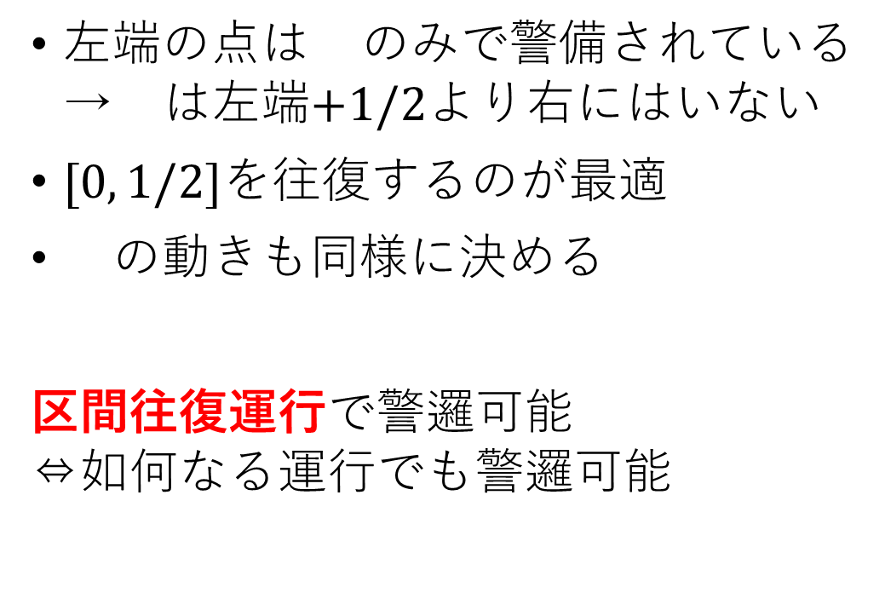
線分：許容訪問間隔がすべて等しい場合
左端の点は のみで警備されている → は左端$+1/2$より右にはいない
$[0, 1/2]$を往復するのが最適
の動きも同様に決める
区間往復運行で警邏可能 ⇔如何なる運行でも警邏可能
$$1/2$$
$$1$$
$$1/2$$
時刻

Slide 18
線分：許容訪問間隔が一般の場合
許容訪問間隔がすべて同じならば， 複数の巡査の協力を考えなくてよいので単純に解けた
許容訪問間隔が一般の場合は，巡査の協力が必要でかつ その運行の機械的な決定も難しそうな例が存在

Slide 19











$$8$$
$$2$$
$$2$$
$$3$$
$$6$$
$$8$$
$$2$$
$$2$$
$$3$$
$$6$$
が，左端の点にちょうど戻ってこれるギリギリまで右に手伝いに行くと失敗
早めに引き返すと2人で警邏可能
$$>6$$

Slide 20
$$8$$
$$2$$
$$2$$
$$3$$
$$6$$
$$8$$
$$2$$
$$2$$
$$3$$
$$6$$
許容訪問間隔の代わりに 訪問時刻指定（〇をつけたところは必ず訪問）ならば， どうやっても3人目が必要に
なるべく右の方に手伝いに行くのが最適となり，左端から巡査の動きを決定可能（証明略）

Slide 21
巡査数が一般の場合：協力あり（本研究）
一般のグラフ
NP困難 / NP困難
木
? / NP困難
線分
P / ?
Unit
P / ?
星
P / NP困難

Slide 22
星の場合
巡査が1人のとき
全点の許容訪問間隔が等しい → Pに属する
許容訪問間隔が一般の場合 → NP困難
巡査数一般の場合
非協力警邏問題ならNP困難
協力警邏問題
全点の許容訪問間隔が等しい → Pに属する
許容訪問間隔が一般の場合 → NP困難
協力を許す場合の方が簡単な場合がある

Slide 23

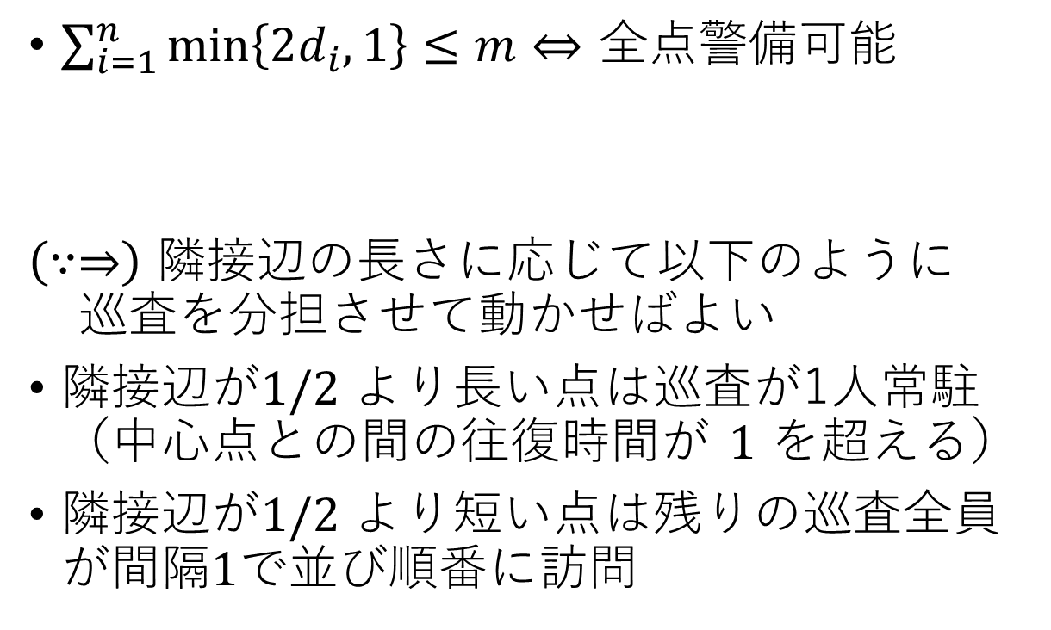

全点の許容訪問間隔が等しい場合
$$1$$
$$1$$
$\sum_{i=1}^{n}{\min\left\{2d_{i},1\right\}}≤m⇔$ 全点警備可能
$\left(∵⇒\right)$ 隣接辺の長さに応じて以下のように 巡査を分担させて動かせばよい
隣接辺が1/2 より長い点は巡査が1人常駐 （中心点との間の往復時間が $1$ を超える）
隣接辺が1/2 より短い点は残りの巡査全員が間隔$1$で並び順番に訪問
許容訪問間隔

Slide 24
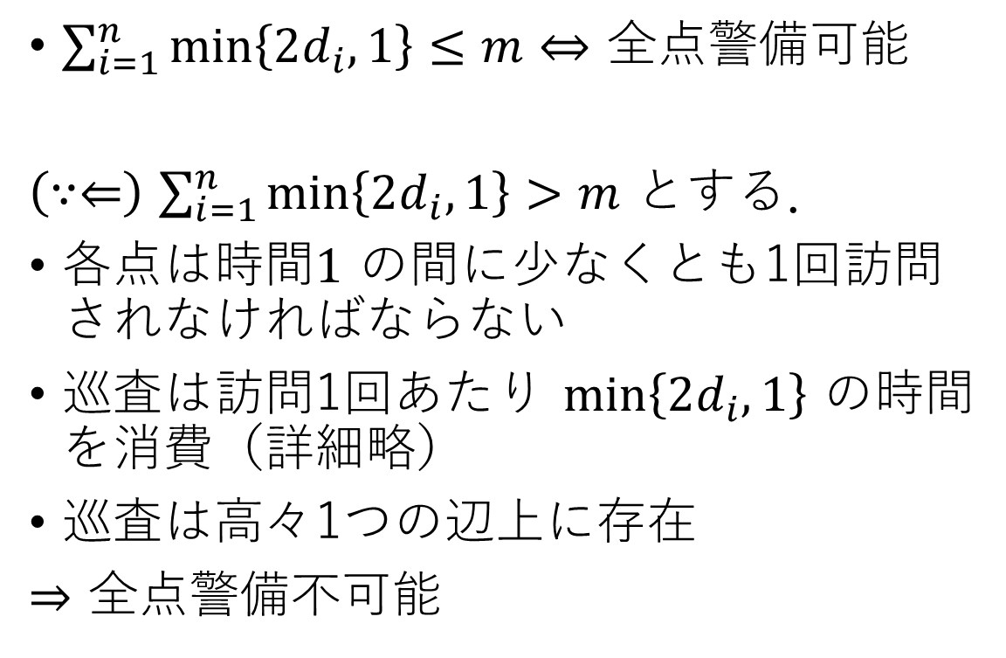
全点の許容訪問間隔が等しい場合
$\sum_{i=1}^{n}{\min\left\{2d_{i},1\right\}}≤m⇔$ 全点警備可能
$\left(∵⇐\right)$ $\sum_{i=1}^{n}{\min\left\{2d_{i},1\right\}}>m$ とする．
各点は時間$1$ の間に少なくとも1回訪問されなければならない
巡査は訪問1回あたり $\min\left\{2d_{i},1\right\}$ の時間を消費（詳細略）
巡査は高々1つの辺上に存在
$⇒$ 全点警備不可能

Slide 25
巡査数が一般の場合：協力あり（本研究）
一般のグラフ
NP困難 / NP困難
木
? / NP困難
線分
P / ?
Unit
P / ?
星
P / NP困難

Slide 26
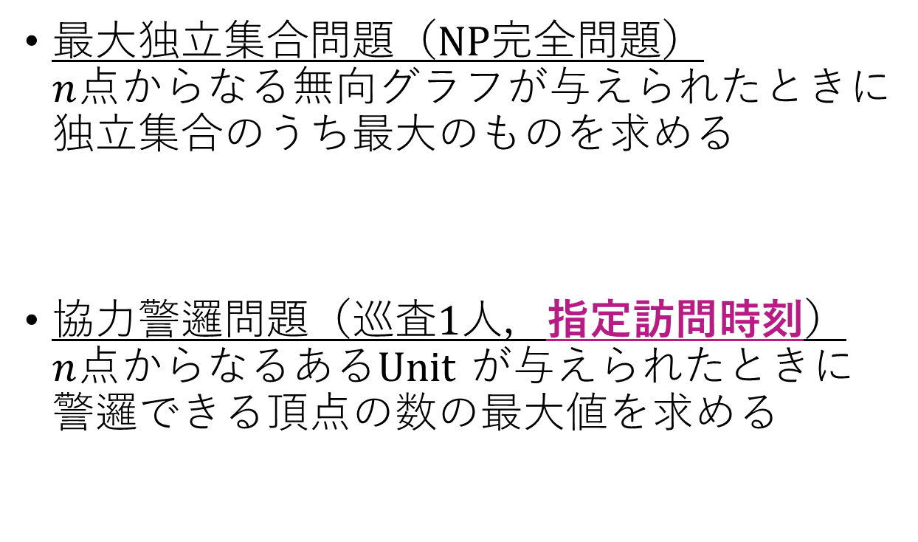
Unit：許容訪問間隔が一般の場合
最大独立集合問題（NP完全問題） $n$点からなる無向グラフが与えられたときに 独立集合のうち最大のものを求める
協力警邏問題（巡査1人，指定訪問時刻） $n$点からなるあるUnit が与えられたときに 警邏できる頂点の数の最大値を求める
「2点間に辺がある ⇔2点の指定訪問時刻が重複している」
となるように各点の訪問時刻を設定（詳細略）
帰着
利得最大化 & 訪問時刻指定 なら，巡査が1人でもNP困難

Slide 27
まとめ
本研究の動機：複数の巡査の協力による警邏を考えたい
巡査の協力が不要な場合や，協力の仕方が簡単になる場合は，簡単に解くことができる
許容訪問間隔が一般の場合は協力警邏ではほとんど未解決 → 訪問時刻指定なら効率的な算法や困難性を示せた場合がある
線分では端から順に巡査の動きを決定できる
Unitで利得最大化問題は巡査1人でもNP困難
今後の課題：木の場合，訪問時刻指定の場合，…

